Slide 1
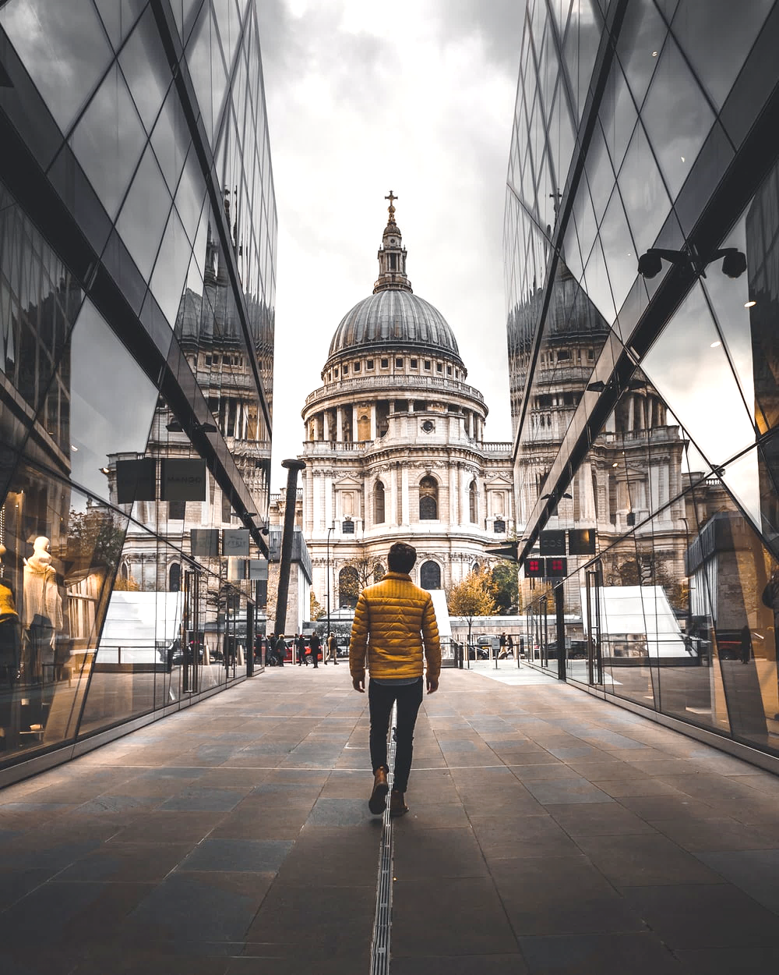
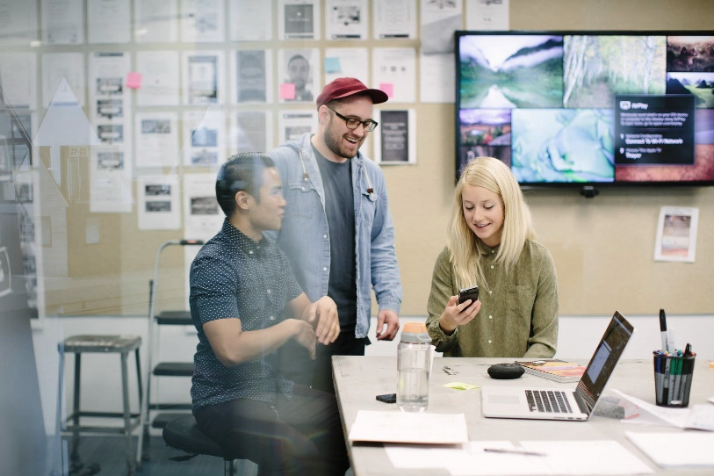


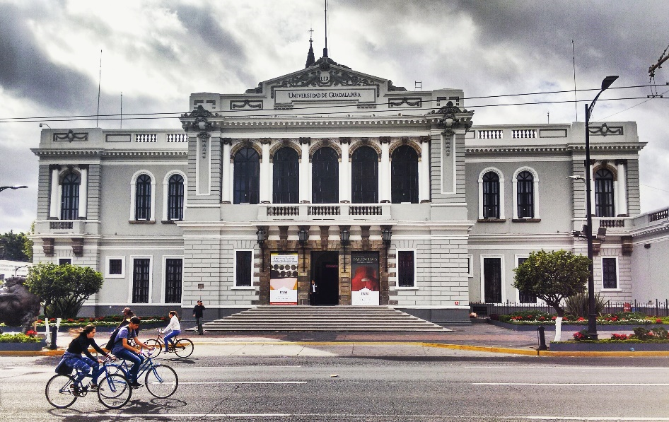
My Digital Language
Portfolio IV
Centro de Idiomas

Slide 2



My Portfolio: “London Calling”
01
Introduction to ‘My Digital Language Portfolio’
- Chapter IX: Can-do Statements
- Chapter X: Can-do Statements
- Chapter XI: Can-do Statements
- Chapter XII: Can-do Statements
- Chapter XIII: Can-do Statements
- Chapter XIV: Can-do Statements
- Chapter XV: Can-do Statements
- Chapter XVI: Can-do Statements
- My Addicional Competences
- Principles of the Portfolio
- Uses of My DLP
- Three Main Sections
- My DLP during the Course
02
Language Passport
04
Dossier of My Work
- Introduction to the Language Passport
- My Basic Information
- What I Speak and Where
- First Levels of CEFR
- My Current Can-do Statements
- Adding Work
- Book IV: Story Summary
- Chapter IX: ""Back to the Future"
- Chapter X: “Notting Hill”
- Chapter XI: “Horrible Histories”
- Chapter XII: “Zootopia”
- Chapter XIII: “Artificial Intelligence”
- Chapter XIV: “Platform 9 ¾”
- Chapter XV: “Skyfall”
- Chapter XVI: “King's College”
03
My Biography
- Introduction to My Language Biography
- My Past Language Learning
- My Best Learning Scenario
- My Strengths
- Book IV: Learning Outcomes
- "Knowledge of languages is the gateway to wisdom“ – - Roger Bacon
Centro de Idiomas
Diseño: Luke Butler

Slide 3
Mi portafolio: “Llamada de Londres”
01
Introducción a Mi portafolio digital para las lenguas
-Capítulo IX: Mis habilidades- saber hacer
-Capítulo X: Mis habilidades- saber hacer
-Capítulo XI: Mis habilidades- saber hacer
-Capítulo XII: Mis habilidades- saber hacer
-Capítulo XIII: Mis habilidades- saber hacer
-Capítulo XIV: Mis habilidades- saber hacer
-Capítulo XV: Mis habilidades- saber hacer
-Capítulo XVI: Mis habilidades- saber hacer
-Mis otras competencias
- Principios del portafolio
- Usos de My DLP
- Las tres secciones principales
- My DLP durante el curso
02
Pasaporte de lenguas
04
Dossier de mi trabajo
-Introducción al pasaporte de lenguas
-Mi información básica
-Lo que hablo y dónde
-Primeros niveles del MCER
-Mis habilidades actuales
-Cómo agregar trabajo
-Resumen de la historia: Libro IV
-Capítulo IX: “"Back to the Future"
-Capítulo X: “Notting Hill”
-Capítulo XI: “Horrible Histories”
-Capítulo XII: “Zootopia”
-Capítulo XIII: “Artificial Intelligence”
-Capítulo XIV: “Platform 9 ¾”
-Capítulo XV: “Skyfall”
-Capítulo XVI: “King's College”
03
Mi Biografía
-Introducción a Mi Biografía.
-Antecedentes de aprendizaje
-Mi mejor escenario de aprendizaje
-Mis fortalezas
-Libro IV: Resultados de aprendizaje
- "El conocimiento de las lenguas es la puerta de entrada a la sabiduría.“ - Roger Bacon
Centro de Idiomas
Diseño: Luke Butler

Slide 4





Section 1
Introduction to My Portfolio

Slide 5

1
1
1
Introduction: Principles of the Portfolio
Introducción
¡Bienvenido a Mi portafolio digital para las lenguas! Este documento te ayudará a registrar tu experiencia, conocimiento y progreso en el aprendizaje de lenguas.
Mi portafolio digital es como diario personal, bilingüe que te acompañará a lo largo de tu aventura de aprendizaje de lenguas en UdeG Virtual.
Introduction
Welcome to the My Digital Language Portfolio (DLP)! This document will help you record your experience, knowledge and progress in language learning.
My DLP is a like a bilingual, personal diary that will accompany you throughout your language learning adventure in UdeG Virtual.
Principles of the Portfolio / Principios del portafolio
5) Collaboration / Colaboración
1) Respect / Respeto
4) Cooperation /
Cooperación
3) Exploration / Exploración
2) Creativity / Creatividad

Slide 6

1
Introduction: Using My DLP
My Digital Language Portfolio allows you:
to record what you can do in languages, including your mother tongue;
to understand what you need to learn so that you can join in all the classes and activities in your school;
to record what you have learnt well and what you need to study more;
to organize your work so that you can use it to remind yourself about what you have already learnt;
to help you learn the English that you need for other school subjects;
to tell your class teacher what you are able to do in English.
My Digital Language Portfolio te permite:
Grabar lo que puedes hacer en una lengua extranjera, incluida la materna;
entender lo que necesitas aprender para participar en todas las clases y actividades en tu escuela;
grabar lo que has aprendido bien y lo que necesitas para estudiar más; organizar tu trabajo de modo que puedas usarlo para acordarte de lo que has aprendido;
ayudarte a aprender el inglés que necesitas para otras materias escolares y decirle a tu asesor lo que puedes hacer en inglés.
Understanding the European Language Portfolio: https://www.ecml.at/Thematicareas/EvaluationandAssessment/EuropeanLanguagePortfolio/tabid/4179/Default.aspx

Slide 7

1
1
Introduction: The Three Main Sections
My DLP is based on The European Language Portfolio (ELP) by the Council of Europe, the same organization that developed The Common European Framework of Reference (CEFR).
The portfolio has 3 main sections:
1. Passport: a representation of different language skills and intercultural experiences, in and out of school.
2. Biography: a personalized learning diary, showing specific achievements in language learning;
3. Dossier: a record of work in languages which you can update during the course.
My DLP se basa en el Portfolio Europeo de las Lenguas (PEL) del Consejo de Europa, la misma organización que desarrolló el Marco Común Europeo de Referencia (MCER).
El portafolio tiene 3 secciones principales:
1. Pasaporte: una representación de diferentes habilidades lingüísticas y experiencias interculturales, dentro y fuera de la escuela.
2. Biografía: un diario de aprendizaje personalizado, que muestra logros específicos en el aprendizaje de lenguas;
3. Dossier: un registro del trabajo en lenguas que se puede actualizar a lo largo del curso.
European Language Portfolio Principles and Guidelines (2000) https://rm.coe.int/16804586ba

Slide 8

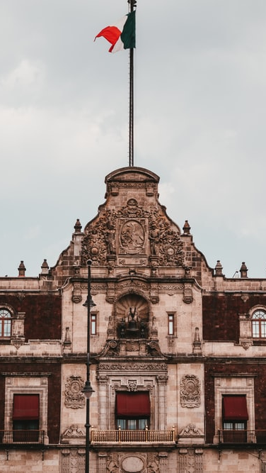
1
Introduction: Completing the Sections
You will fill out and share your Passport during Chapter 0. Training. The Biography and Dossier are completed gradually during the course, at the end of each chapter. You will submit the pages corresponding to each chapter in the final step of the unit. With these selected pages per chapter, you will update your master file with your full portfolio. At the end of the course, you will submit your complete portfolio as the final product.
Llenarás y compartirás tu pasaporte durante el Capítulo 0. Training. La biografía y el dossier se completan gradualmente durante el curso, al final de cada capítulo. Entregarás las páginas correspondientes a cada capítulo en el paso final de la unidad. Con estas páginas seleccionadas por capítulo, actualizarás tu archivo maestro con tu portafolio completo. Al final del curso, entregarás tu portafolio terminado como producto final.

Slide 9


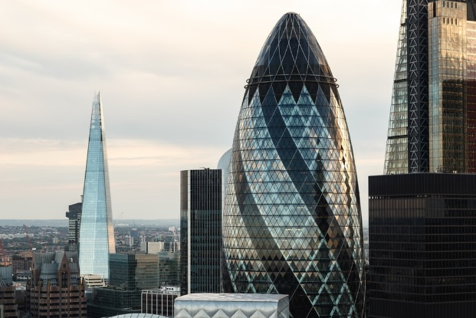


Section 2
My Language Passport

Slide 10

2
My Language Passport: Introduction
The passport allows you to describe your language skills and
competences, qualifications and intercultural experiences. It is a self-assessment
document where you can detail your language proficiency regardless of whether
that proficiency was attained formally or informally. You can record all the
languages you can use in a greater or lesser extent. This may include partial
knowledge and skills in certain languages.
In this section you can describe information about languages you know, such as:
1. Your level in these languages
2. Certificates and degrees
3. Your linguistic and intercultural experiences
El pasaporte te permite describir tus habilidades y competencias
lingüísticas, calificaciones y experiencias interculturales. Es un documento de
auto-evaluación donde puedes detallar tu competencia de la lengua sin importar
si esa competencia se adquiriera formal o informalmente. Puedes grabar todas las lenguas que puedes utilizar de una manera más o menos extensa. Esto puede incluir conocimiento parcial y habilidades en ciertas lenguas.
En esta sección puedes describir las lenguas que conoces, por ejemplo:
1. Tu nivel de competencia en esas lenguas (CEFR)
2. Certificaciones y grados
3. Tus experiencias lingüísticas e interculturales
The Language Passport: https://www.coe.int/en/web/portfolio/the-language-passport

Slide 11
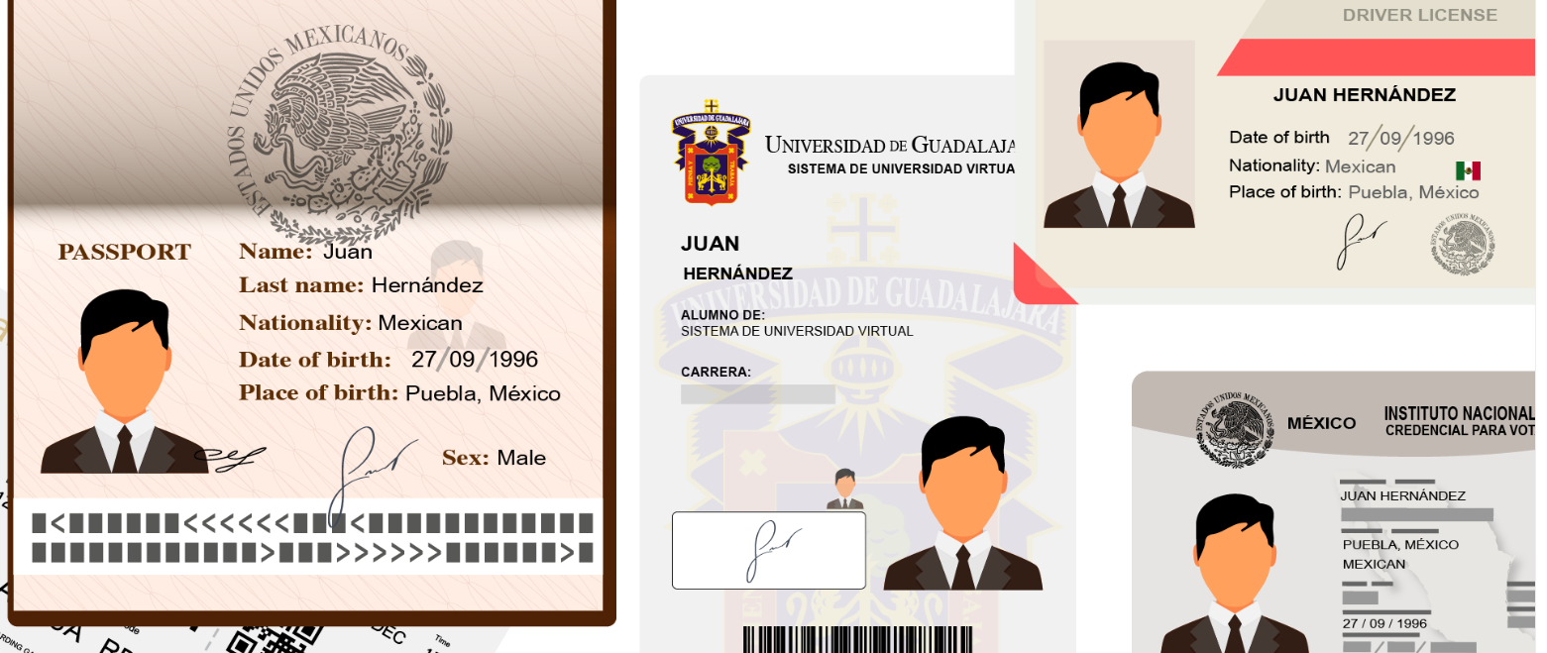
2
Passport: My Basic Information
My name is: / Mi nombre es: | I live in: / Yo vivo en: | Educational Program / Programa educativo
- | - | -
Date of Birth / Fecha de nacimiento | I speak / Yo hablo | Nationality / Nacionalidad
- | - | -

Slide 12
2
Passport: What I Speak and Where
In this section, you’ll write a brief description of the languages you speak with the places you learnt and practised them.
 | Spanish / Español | English / Inglés | Other / Otro | Other / Otro
With my friends and family I speak/ Con mis amigos y familiares hablo | - | - | - | -
In courses in language schools in my hometown / En cursos en escuelas de lenguas en mi ciudad | - | - | - | -
On trips or time in other countries / En viajes o estancias en otros países | - | - | - | -
Other places, people or experiences / Otros lugares, personas o experiencias | - | - | - | -

Slide 13
2
Passport: First Levels of CEFR
Read and reflect on your current ability in first three levels of The Common European Framework of Reference (CEFR).
Level group | Level | Description
A Basic user | A1 Breakthrough or Beginner | Can understand and use familiar everyday expressions and very basic phrases aimed at the satisfaction of needs of a concrete type. Can introduce themselves and others and can ask and answer questions about personal details such as where he/she lives, people they know and things they have. Can interact in a simple way provided the other person talks slowly and clearly and is prepared to help.
 | A2 Waystage or Elementary | Can understand sentences and frequently used expressions related to areas of most immediate relevance (e.g. very basic personal and family information, shopping, local geography, employment). Can communicate in simple and routine tasks requiring a simple and direct exchange of information on familiar and routine matters. Can describe in simple terms aspects of their background, immediate environment and matters in areas of immediate need.
B Independent user | B1 Threshold or Intermediate | Can understand the main points of clear standard input on familiar matters regularly encountered in work, school, leisure, etc. Can deal with most situations likely to arise while travelling in an area where the language is spoken. Can produce simple connected text on topics that are familiar or of personal interest. Can describe experiences and events, dreams, hopes and ambitions and briefly give reasons and explanations for opinions and plans.
Complete self-assessment grid: https://europass.cedefop.europa.eu/sites/default/files/cefr-en.pdf

Slide 14
2
Pasaporte: Primeros niveles del MCER
Lee y reflexiona sobre tu habilidad actual en los primeros tres niveles del Marco Común Europeo de Referencia (MCER).
Grupo | Nivel | Descripción
A Usuario Básico | A1 Acceso | Es capaz de comprender y utilizar expresiones cotidianas de uso muy frecuente, así como frases sencillas destinadas a satisfacer necesidades de tipo inmediato. Puede presentarse a sí mismo y a otros, pedir y dar información personal básica sobre su domicilio, sus pertenencias y las personas que conoce. Puede relacionarse de forma elemental siempre que su interlocutor hable despacio y con claridad y esté dispuesto a cooperar.
 | A2 Plataforma | Es capaz de comprender frases y expresiones de uso frecuente relacionadas con áreas de experiencia que le son especialmente relevantes (información básica sobre sí mismo y su familia, compras, lugares de interés, ocupaciones. Sabe comunicarse a la hora de llevar a cabo tareas simples y cotidianas que no requieran más que intercambios sencillos y directos de información sobre cuestiones que le son conocidas o habituales. Sabe describir en términos sencillos aspectos de su pasado y su entorno, así como cuestiones relacionadas con sus necesidades inmediatas.
B Usuario Independiente | B1 Intermedio | Es capaz de comprender los puntos principales de textos claros y en lengua estándar si tratan sobre cuestiones que le son conocidas, ya sea en situaciones de trabajo, de estudio o de ocio. Sabe desenvolverse en la mayor parte de las situaciones que pueden surgir durante un viaje por zonas donde se utiliza la lengua. Es capaz de producir textos sencillos y coherentes sobre temas que le son familiares o en los que tiene un interés personal. Puede describir experiencias, acontecimientos, deseos y aspiraciones, así como justificar brevemente sus opiniones o explicar sus planes.
Cuadro completo de auto-evaluación: https://cvc.cervantes.es/ensenanza/biblioteca_ele/marco/cap_03_02.htm

Slide 15
2
2
Passport: My Current Can-do Statements
Look at the sections of the CEFR on the previous pages and select the competences you have already acquired.
Level group | Level | Description
A Basic user | A1 Breakthrough or Beginner | I can understand and use familiar everyday expressions and very basic phrases aimed at the satisfaction of needs of a concrete type. ….. …..
 | A2 Waystage or Elementary | ….. ….. …..
B Independent user | B1 Threshold or Intermediate | ….. ….. ….. …..

Slide 16



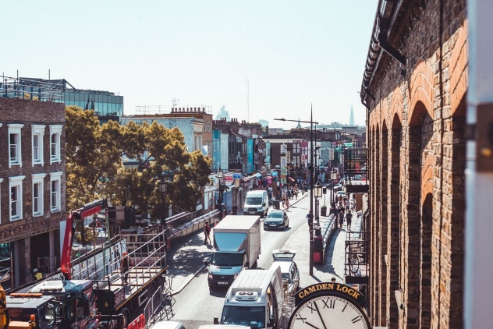

Section 3
My Language Biography

Slide 17
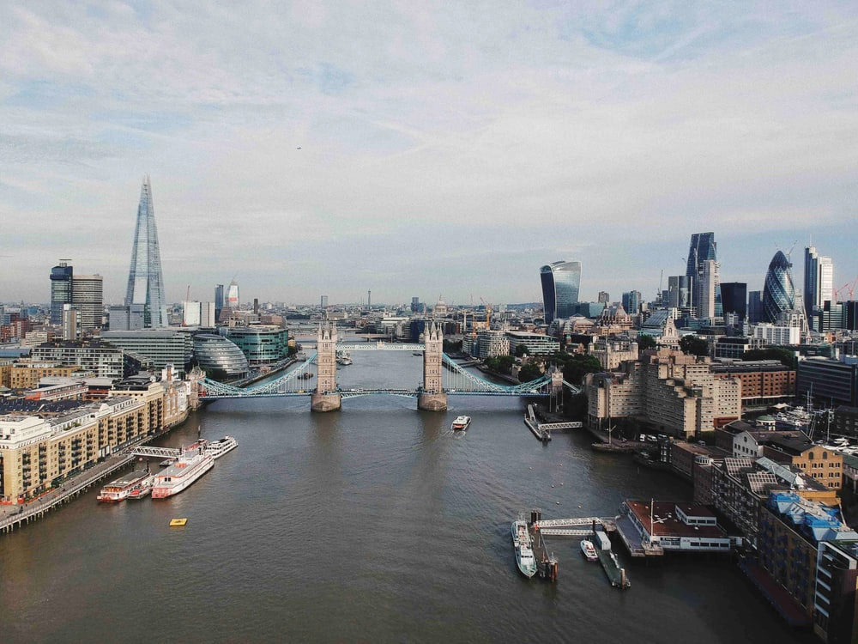
3
My Language Biography: Introduction
Your biography describes your language learning experience and knowledge. This section will guide you through a process of reflection, where you will discover which techniques best help you learn languages. You will also identify the tools and recourses that will help you understand and produce in a foreign language. Finally, you’ll review and reflect on the course’s Can-do Statements, a series of short sentences that summarises your real-life skills in English.
Tu biografía describe tu experiencia y conocimiento en el aprendizaje de lenguas. Esta sección del portafolio te llevará a reflexionar sobre la manera en que aprendes una lengua extranjera, así como reconocer los recursos y herramientas que te ayudarán a comprender y producer en una lengua extranera. Finalmente, revisarás y reflexionarás sobre las declaraciones de saber-hacer, una serie de oraciones cortas que resume tus competencias de la vida real en inglés.
The Language Biography: https://www.coe.int/en/web/portfolio/the-language-biography

Slide 18
3
Biography: My Past Language Learning
In this section, you will reflect on your language learning experience, what went well and how you best learn a language.
Language Lengua | How long? ¿Cuánto tiempo? | Why? ¿Por qué? | How did it go? ¿Cómo te fue?
- | - | - | -
- | - | - | -
- | - | - | -
What do you enjoy about learning languages?
¿Qué disfrutas del aprendizaje de lenguas?
- Interacting
- Collecting new words
- Learning about other cultures
- History of the language
- Films / Movies
- Travelling
- …………………………....
- …………………………....
- ……………………..........
- ……………………..........
- ……………………..........
Did you know? ... when learning a language you not only acquire new words, you also learn another culture and other ways of life.
¿Sabías que? … al aprender una lengua no sólo adquieres nuevas palabras, también aprendes otra cultura y otros modos de vida.

Slide 19

3
Biography: My Best Learning Scenario
How do I best learn language?
¿Cómo aprendo mejor una lengua?
- I write down new words.
- I repeat words or phrases.
- I read newspapers or magazines.
- I watch videos and films.
- I listen to music.
- I associate words with images.
- I do activities I enjoy
………………………..........
………………………..........
………………………..........
………………………..........
………………………..........
………………………..........
………………………..........
………………………..........
………………………..........
Where can I practice?
¿Dónde puedo practicar?
- Listening to the podcasts
- Reading magazines
- On social networks
- With my online assessor
- With my classmates
- When I travel
- Internet forums
………………………..........
………………………..........
………………………..........
………………………..........
………………………..........
………………………..........
………………………..........
………………………..........
………………………..........
“Tell me and I forget. Teach me and I remember. Involve me and I learn.” –Benjamin Franklin, Founding Father of the USA.

Slide 20
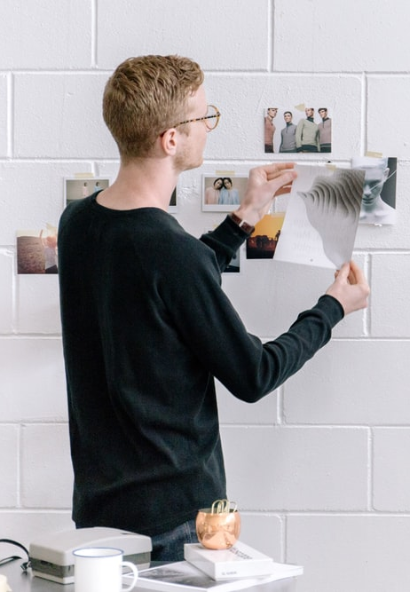
3
Biography: My Strengths
How do I notice the progress in my learning?
¿Cómo me doy cuenta del avance en mi aprendizaje?
- When I see it in My DLP
- When I people observe it
- When I understand without translations
- When I review my past work
- When I think in the language
- When speaking becomes easier
- When I feel more relaxed
………………………………………………….....
………………………………………………….....
………………………………………………………
………………………………………………….....
………………………………………………….....
………………………………………………………
………………………………………………....
How do I feel good about my learning?
¿Qué tan bien me siento en mi aprendizaje?
- When I find information on my own
- When I solve a real problem
- When I work with others
- When I practice frequently
- When I overcome obstacles
- When I find materials I like
- When I speak to foreigners
…………………………………………………..
…………………………………………………..
…………………………………………………..
…………………………………………………..
…………………………………………………..
…………………………………………………..
…………………………………………………..
On the following pages, you’ll read a course summary and complete the Can-do Statements at the end of each chapter.

Slide 21
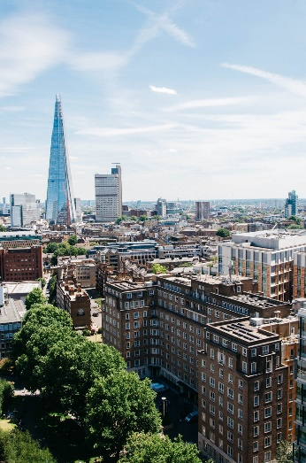
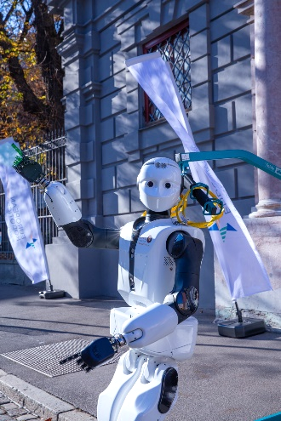

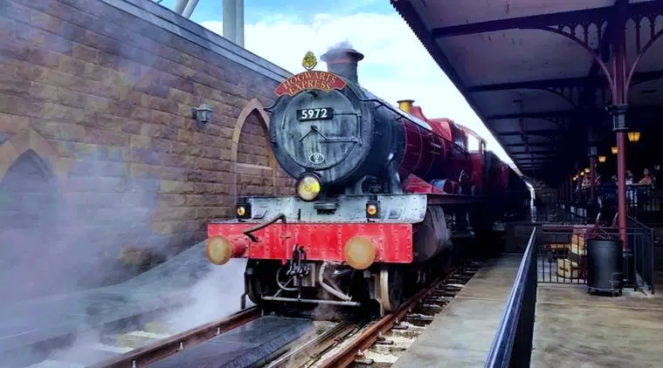
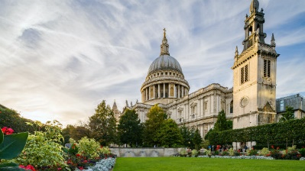
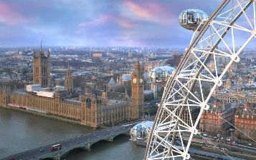
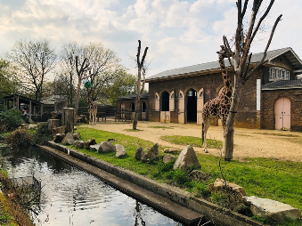
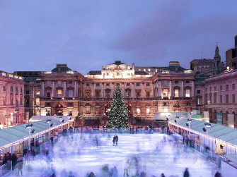
3
Biography: Learning Outcomes
Chapter IX: “Back to the Future"
Chapter XIII: “Artificial Intelligence”
You’ll learn to express predictions using the future with will and the present tense. You’ll also read an article about the future, then discuss plans and intentions for your virtual trip to London.
You’ll learn to talk about your secret dreams and make personal projections in the future. You’ll also learn to discuss the problems with the use of social networks, as well as writing a blog entry describing an exciting experience.
Chapter X: “Notting Hill”
Chapter XIV: “Platform 9 ¾”
You’ll learn to read about the future and express opinions on the context of jobs and technology. You’ll also learn to discuss plans in the near future using going to and the present continuous.
You’ll learn read an article about life after school and carry out an interview with famous students. You’ll also learn to make sentences with the use of reported speech forms, with the aim of giving a presentation about a familiar topic.
Chapter XI: “Horrible Histories”
Chapter XV: “Skyfall”
You’ll learn to speculate about people and situations. You’ll learn to talk about feelings and reactions on a guided tour. You’ll also express possibility, ability, prohibition and obligation using modal verbs.
You’ll learn to discuss your arts and media preferences using indefinite pronouns: everybody, nobody, etc. You’ll also ask about topics of interest with Is there…? and Are there…? in the context of sights in the city.
Chapter XII: “Zootopia”
Chapter XVI: “King's College London”
You’ll learn to talk about an event you experienced and why it could be different. You’ll also learn to use expressions to state an opinion or suggestion and give advice using expressions like: if I were you…
You’ll learn to talk about your personal accomplishments and experiences you have and haven’t had in the present perfect. You’ll also discuss how to deal with hypothetical situations and speculate about the future.

Slide 22
3
Biography: Resultados de aprendizaje
Capítulo IX: "Back to the Future"
Capítulo XIII: “Artificial Intelligence”
Aprenderás a expresar predicciones usando el futuro con will y el tiempo presente. También leerás un artículo sobre el futuro y luego discutirás los planes y las intenciones para tu viaje virtual en la ciudad de Londres.
Aprenderás a hablar de tus sueños secretos y a hacer proyecciones en el futuro. También aprenderás a discutir los problemas del uso de las redes sociales, así como escribir una entrada de blog que describa una experiencia emocionante.
Capítulo X: “Notting Hill”
Capítulo XIV: “Platform 9 ¾”
Aprenderás a leer sobre el futuro y expresar opiniones sobre el contexto de los empleos y la tecnología. También aprenderás a discutir planes en un futuro cercano usando going to y el presente continuo
Aprenderás a leer un artículo sobre la vida después de la escuela y llevarás a cabo una entrevista con estudiantes famosos. Aprenderás a decir expresiones con el uso del habla reportada, con el fin de dar una presentación sobre un tema familiar.
Capítulo XI: “Horrible Histories”
Capítulo XV: “Skyfall”
Aprenderás a especular sobre personas y ciertas situaciones, así como hablar sobre sentimientos y reacciones. Aprenderás a expresar posibilidad, capacidad, prohibición y obligación usando verbos modales.
Aprenderás a discutir tus preferencias artísticas y mediáticas usando pronombres indefinidos: everybody, nobody etc. También preguntarás sobre temas de interés con Is there…? and Are there…? en el contexto de los lugares de interés en la ciudad.
Capítulo XII: “Zootopia”
Capítulo XVI: “King's College London”
Aprenderás a hablar sobre tus logros y experiencias personales que has y que no has tenido con el presente perfecto. También discutirás cómo lidiar con situaciones hipotéticas y especularás sobre el futuro.
Aprenderás a hablar sobre un evento que hayas experimentado y por qué podría ser diferente. También aprenderás a usar expresiones para decir opinión o sugerencia usando expresiones como: si yo fuera tú...

Slide 23
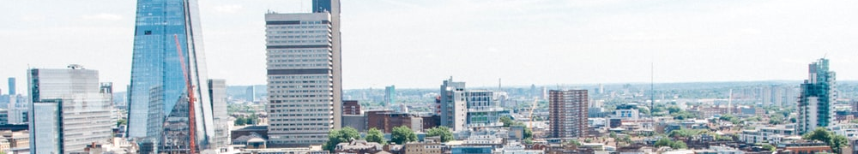
3
Biography: Chapter IX
You’ll learn to express predictions using the future with will and the present tense. You’ll also read an article about the future, then discuss plans and intentions for your virtual trip to the City of London.
"Back to the Future“ – Can-do Statements
Listening / Comprensión Oral | I can do this Puedo hacer esto | Needs work Requiere trabajo
I can recognize the verb forms in future using ‘will’ and present continuous. Puedo reconocer formas verbales de futuro usando ‘will’ y present continuous. | Yes | -
I can identify the contraction form of ‘will’, for example: I’ll, You’ll. Puedo identificar la contracción de ‘will’, por ejemplo: I’ll, You’ll. | - | A little
Speaking / Producción Oral
I can make offers and requests. Puedo proponer y solicitar algo. | - | -
I can talk about nature and pollution. Puedo hablar sobre la naturaleza y contaminación. | - | -
I can make future predictions. Puedo hacer predicciones sobre el futuro. | - | -

Slide 24
3
Biography: Chapter IX
"Back to the Future“ – Can-do Statements
Strategies / Estrategias | I can do this Puedo hacer esto | Needs work Requiere trabajo
I can identify words with the same meaning (synonyms). Puedo identificar palabras con el mismo significado (sinónimos). | - | -
I can find specific information in a short text, for example a speech. Puedo encontrar información específica en un texto corto, como un discurso. | - | -
Reading / Comprensión Lectora
I can read an article about the future. Puedo leer un artículo sobre el futuro. | - | -
I can read an informative text about pollution. Puedo leer un texto informativo sobre la contaminación. | - | -
I can identify future actions with ‘will’ and present continuous. Puedo identificar acciones en futuro con ‘will’ y con present continuous. | - | -
Writing / Producción Escrita
I can express an event in the future using ‘will’. Puedo hablar de un evento futuro usando la forma ‘will’. | - | -
I can use the affirmative, negative and question form of ‘will’. Puedo usar la forma afirmativa, negative e interrogativa de ‘will’. | - | -
I can write about my future plans. Puedo escribir sobre mis planes para el futuro. | - | -
I can make suggestions using ‘should’. Puedo hacer sugerencias con ‘should’. | - | -

Slide 25

3
Biography: Chapter X
You’ll learn to read about the future and express opinions on the context of jobs and technology. You’ll also learn to discuss plans in the near future using going to and the present continuous.
“Notting Hill“ – Can-do Statements
Listening / Comprensión Oral | I can do this Puedo hacer esto | Needs work Requiere trabajo
I can listen to a conversation and understand the main topic. Puedo escuchar una conversación y entender el tema principal. | - | -
I can identify specific information in a conversation. Puedo identificar información específica en una conversación. | - | -
I can follow a conversation. Puedo seguir una conversación. | - | -
Speaking / Producción Oral
I can talk about actions in the future. Puedo hablar de acciones en el futuro. | - | -
I can talk about predictions in the future. Puedo hablar de predicciones en el future. | - | -

Slide 26
3
Biography: Chapter X
“Notting Hill“ – Can-do Statements
Strategies / Estrategias | I can do this Puedo hacer esto | Needs work Requiere trabajo
I can express certainty or possibility in the future. Puedo expresar certeza o posibilidad en el future. | - | -
I can use expressions to talk about probability. Puedo utilizar expresiones para hablar de probabilidad. | - | -
Reading / Comprensión Lectora
I can read and understand a quiz. Puedo leer y entender un quiz. | - | -
I can understand the main topic of an article. Puedo entender el tema principal de un artículo. | - | -
Writing / Producción Escrita
I can write about people’s plans in the future. Puedo escribir acerca de los planes de personas en el futuro. | - | -
I can write about predictions in the future. Puedo escribir acerca de predicciones en el future. | - | -

Slide 27

3
Biography: Chapter XI
You’ll learn to speculate about people and situations. You’ll learn to talk about feelings and reactions on a guided tour. You’ll also express possibility, ability, prohibition and obligation using modal verbs.
“Horrible Histories” – Can-do Statements
Listening / Comprensión Oral | I can do this Puedo hacer esto | Needs work Requiere trabajo
I can understand an audio recording about relationships and the use of technology. Puedo comprender una grabación de audio sobre relaciones y el uso de tecnología. | - | -
I can identify vowel sounds and syllables. Puedo identificar sonidos vocálicos y sílabas. | - | -
Speaking / Producción Oral
I can talk about feelings and reactions. Puedo hablar de sentimientos y reacciones. | - | -
I can use vocabulary related to people’s personality and behavior. Puedo usar el vocabulario relacionado a la personalidad y el comportamiento de la gente. | - | -
Strategies / Estrategias
I can express possibility, ability, prohibition and obligation using modal verbs. Puedo expresar posibilidad, abilidad, prohibición y obligación usando verbos modales. | - | -
I can identify and use words with a different meaning (antonyms). Puedo identificar y usar palabras con un significado diferente (antónimos). | - | -

Slide 28
3
Biography: Chapter XI
“Horrible Histories” – Can-do Statements
Strategies / Estrategias | I can do this Puedo hacer esto | Needs work Requiere trabajo
I can identify key information in an audio recording, e.g. a podcast. Puedo identificar información clave en una grabación de audio, por ejemplo un podcast. | - | -
I can react to different situations using expressions like ‘How wonderful!’, ‘How disappointing!’ Puedo reaccionar a diferentes situaciones con expresiones como ‘How wonderful!’, ‘How disappointing!’ | - | -
Reading / Comprensión Lectora
I can identify key elements in a text, e.g. the author and the title. Puedo identificar elementos clave en un texto, por ejemplo el autor y el título. | - | -
I can understand short definitions, e.g. to explain phrasal verbs. Puedo comprender definiciones cortas, por ejemplo para explicar phrasal verbs. | - | -
Writing / Producción Escrita
I can express obligation with the modal verbs ‘must’ and ‘have to’. Puedo expresar obligación con los verbos modales ‘must’ y ‘have to’. | - | -
I can reply to an email from a friend. Puedo responder al correo electrónico de un amigo. | - | -

Slide 29
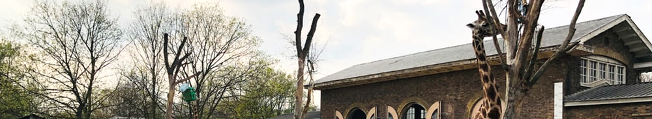
3
Biography: Chapter XII
You’ll learn to talk about an event you experienced and why it could be different. You’ll also learn to use expressions to state an opinion or suggestion and give advice using expressions like: if I were you…
“Zootopia” – Can-do Statements
Listening / Comprensión Oral | I can do this Puedo hacer esto | Needs work Requiere trabajo
I can listen to specific chunks of words in an audio. Puedo entender a conjuntos específicos de palabras en un audio. | - | -
I can follow the order in an audio. Puedo seguir el orden en un audio. | - | -
Speaking / Producción Oral
I can express my opinion using different expressions. Puedo expresar mi opinion utilizando diferentes expresiones. | - | -
I can express my opinion using different strategies. Puedo expresar mi opinion utilizando estrategias distintas. | - | -
Strategies / Estrategias
I can use different expressions to talk about cause and effect. Puedo utilizar diferentes expresiones para hablar de causa y efecto. | - | -
I can talk about hypothetical situations in the present and the future. Puedo hablar de situaciones hipotéticas en el presente y futuro. | - | -

Slide 30
3
Biography: Chapter XII
“Zootopia” – Can-do Statements
Reading / Comprensión Lectora | I can do this Puedo hacer esto | Needs work Requiere trabajo
I can identify specific information in a text. Puedo identificar la información específica en un texto. | - | -
I can identify key words in a text. Puedo identificar palabras clave en un texto. | - | -
I can identify key information in a text. Puedo identificar información clave en un texto. | - | -
Writing / Producción Escrita
I can describe hypothetical situations. Puedo describer situaciones hipotéticas. | - | -
I can write a report. Puedo escribir un reporte. | - | -

Slide 31
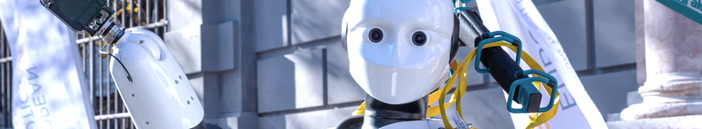
3
Biography: Chapter XIII
You’ll learn to talk about your secret dreams and make projections in the future. You’ll also learn to discuss problems with the use of social networks, as well as writing a blog entry describing an experience.
“Artificial Intelligence” – Can-do Statements
Listening / Comprensión oral | I can do this Puedo hacer esto | Needs work Requiere trabajo
I can understand events that started in the past and continue in the present. Puedo comprender eventos que iniciaron en el pasado y continúan en el presente. | - | -
Speaking / Producción oral
I can talk about actions I have or have not done using the Present Perfect. Puedo hablar sobre acciones que he hecho o no con Present Perfect. | - | -
I can talk about past experiences. Puedo hablar sobre experiencias del pasado. | - | -
I can ask someone if he/she has or has not done something in the past. Puedo preguntar a alguien si ha hecho o no algo en el pasado. | - | -
Strategies / Estrategias
I can use 'since' and 'for' when talking about past events. Puedo usar 'since' y 'for' al hablar de eventos pasados. | - | -
I can use the adverbs 'already', 'still' and 'yet' when talking about past events. Puedo usar los adverbios 'already', 'still' y 'yet' cuando hablo sobre eventos pasados. | - | -

Slide 32
3
Biography: Chapter XIII
“Artificial Intelligence” – Can-do Statements
Strategies / Estrategias | I can do this Puedo hacer esto | Needs work Requiere trabajo
I can answer –wh questions. Puedo responder a preguntas de tipo –wh. | - | -
Reading / Comprensión escrita
I can understand questions about past events I have or have not done. Puedo comprender preguntas sobre eventos pasados que he hecho o no. | - | -
I can understand key information about past events, e.g. impressive acts or achievements. Puedo comprender información clave sobre eventos pasados, por ejemplo hazañas o logros. | - | -
Writing / Producción escrita
I can write about my expectations when learning languages. Puedo escribir sobre mis expectativas al aprender una lengua. | - | -
I can write about my future plans. Puedo escribir sobre mis planes para el futuro. | - | -
I can practiced extreme sports. Puedo escribir si he realizando

Slide 33
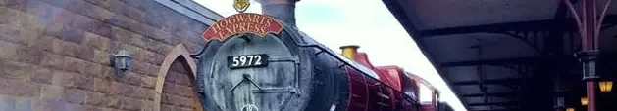
3
Biography: Chapter XIV
You’ll learn read an article about life after school and carry out an interview with famous students. You’ll also learn the use of reported speech forms, with the aim of giving a presentation about a familiar topic.
“Platform 9 ¾” – Can-do Statements
Listening / Comprensión oral | I can do this Puedo hacer esto | Needs work Requiere trabajo
I can identify key words. Puedo identificar palabras clave. | - | -
I can identify phrases or expressions while listening. Puedo identificar frases o expresiones mientras escucho. | - | -
Speaking / Producción oral
I can talk about topics related to money. Puedo hablar de temas relacionados a finanzas. | - | -
I can discuss about hypothetical situations. Puedo discutir acerca de situaciones hipotéticas. | - | -
Strategies / Estrategias
I can use reading strategies to understand a text. Puedo utilizar estrategias de lectura para entender un texto. | - | -

Slide 34
3
Biography: Chapter XIV
“Platform 9 ¾” – Can-do Statements
Reading / Comprensión escrita | I can do this Puedo hacer esto | Needs work Requiere trabajo
I can understand the main idea of a text. Puedo entender la idea principal de un texto. | - | -
I can understand key information in a text. Puedo entender la información clave en un texto. | - | -
I can identify the main idea of a sentence in a text. Puedo identificar la idea principal de una oración en un texto. | - | -
Writing / Producción escrita
I can write about hypothetical situations. Puedo escribir acerca de situaciones hipotéticas. | - | -
I can write about what other people said. Puedo escribir acerca de lo que otras personas dijeron. | - | -

Slide 35
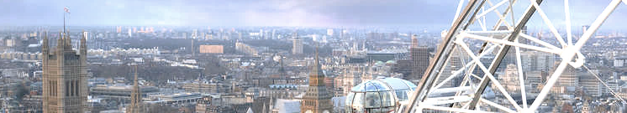
3
Biography: Chapter XV
You’ll learn to discuss your arts and media preferences using indefinite pronouns: everybody, nobody, etc. You’ll also ask about topics of interest with Is there…? and Are there…? in the context of sights in the city.
“Skyfall” – Can-do Statements
Listening / Comprensión oral | I can do this Puedo hacer esto | Needs work Requiere trabajo
I can understand an audio recording about people's preferences. Puedo comprender una grabación de audio sobre los gustos de la gente. | - | -
I can identify what a person likes and dislikes. Puedo reconocer qué le gusta y qué no a alguien. | - | -
Speaking / Producción oral
I can talk about my interests using 'like', 'hate', 'prefer'. Puedo hablar sobre lo que me interesa con verbos 'like', 'hate', 'prefer'. | - | -
I can discuss the differences between watching TV and streaming services. Puedo discutir sobre las diferencias entre ver televisión y servicios de transmisión. | - | -
Strategies / Estrategias
I can use the indefinite pronouns 'everybody', 'nobody', 'no one', 'something', 'everybody', 'anything', 'anybody'. Puedo usar los pronombres indefinidos 'everybody', 'nobody', 'no one', 'something', 'everybody', anything', 'anybody'. | - | -
I can use the adverbs 'also', 'however' and 'so'. Puedo usar los adverbios 'also', 'however', y 'so'. | - | -

Slide 36
3
Biography: Chapter XV
“Skyfall” – Can-do Statements
Strategies / Estrategias | I can do this Puedo hacer esto | Needs work Requiere trabajo
I can explain the meaning of a word with the use of a synonym. Puedo explicar qué significa una palabra con el uso de un sinónimo. | - | -
I can use different words (nouns and adjectives) to express likes and dislikes. Puedo usar diferentes palabras (sustantivos y adjetivos) para hablar de lo que me gusta y lo que no. | - | -
I can use the adverbs 'quite', 'really', 'so' to express intensity. Puedo usar los adverbios 'quite', 'really' y 'so' para expresar diferentes grados de intensidad. | - | -
Reading / Comprensión lectora
I can identify different TV shows through a short description. Puedo identificar diferentes tipos de emisiones televisivas a través de una breve descripción. | - | -
I can understand a short article about interests in different generations. Puedo comprender un breve artículo sobre los intereses de diferentes generaciones. | - | -
I can understand simple sentences that express statistics and facts. Puedo comprender oraciones simples que expresan estadísticas y hechos.
I can identify the elements of an email. Puedo identificar las parte de un correo electrónico.
Writing / Producción escrita
I can write a short review about a movie. Puedo escribir una reseña corta sobre una película. | - | -
I can write about likes and interests. Puedo escribir sobre mis gustos e intereses. | - | -
I can write a simple description using 'There is', 'There are'. Puedo escribir una descripción simple usando 'There is', 'There are'.
I can reply to a friend's email. Puedo responder el correo electrónico de un amigo.

Slide 37

3
Biography: Chapter XVI
You’ll learn to talk about your accomplishments and experiences you have and haven’t had in present perfect. You’ll also discuss how to deal with hypothetical situations and speculate about the future.
“King's College London” – Can-do Statements
Listening / Comprensión oral | I can do this Puedo hacer esto | Needs work Requiere trabajo
I can identify key words. Puedo identificar palabras clave. | - | -
I can identify phrases or expressions while listening. Puedo identificar frases o expresiones mientras escucho. | - | -
Speaking / Producción oral
I can identify and use rhythm in speaking. Puedo identificar y utilizar ritmo al hablar. | - | -
Strategies / Estrategias
I can use ’going to’ to talk about actions in the future. Puedo utilizar ‘going to’ para hablar de acciones en el futuro. | - | -
I can discuss about TV and film industry and climate change. Puedo discutir acerca de la industria del entretenimiento y el cambio climático. | - | -

Slide 38
3
Biography: Chapter XVI
“King's College London” – Can-do Statements
Reading / Comprensión escrita | I can do this Puedo hacer esto | Needs work Requiere trabajo
I can understand the main idea of a text. Puedo entender la idea principal de un texto. | - | -
I can understand key information in a text. Puedo entender la información clave en un texto. | - | -
I can identify the main idea of a sentence in a text. Puedo identificar la idea principal de una oración en un texto. | - | -
Writing / Producción escrita
I can write about actions that happened in the past and have consequences in the present. Puedo escribir acerca de acciones que ocurrieron en el pasado y tienen consecuencia en el presente. | - | -

Slide 39
3
Biography: Other Learning Competences
My Digital Language Portfolio isn’t limited to your work from the course; you can include other competences you have acquired outside of UdeG Virtual.
Mi portafolio digital de las lenguas no se limita a tu trabajo del curso; puedes incluir otras competencias que has adquirido fuera de UdeG Virtual.
BOOK IV. “London Calling”
My other competences / Mis otras competencias
Listening / Comprensión Oral … | I can do this Puedo hacer esto | Needs work Requiere trabajo
I can ... Puedo … | - | -
I can ... Puedo … | - | -
I can ... Puedo … | - | -
Speaking / Producción Oral ...
I can ... Puedo … | - | -
I can ... Puedo … | - | -
I can ... Puedo … | - | -

Slide 40
3
Biography: Other Learning Competences
BOOK IV. “London Calling”
Strategies / Estrategias … | I can do this Puedo hacer esto | Needs work Requiere trabajo
I can ... Puedo … | - | -
I can ... Puedo … | - | -
I can ... Puedo … | - | -
Reading / Comprensión Lectora …
I can ... Puedo … | - | -
I can ... Puedo … | - | -
I can ... Puedo … | - | -
Writing / Producción Escrita …
I can ... Puedo … | - | -
I can ... Puedo … | - | -
I can ... Puedo … | - | -

Slide 41

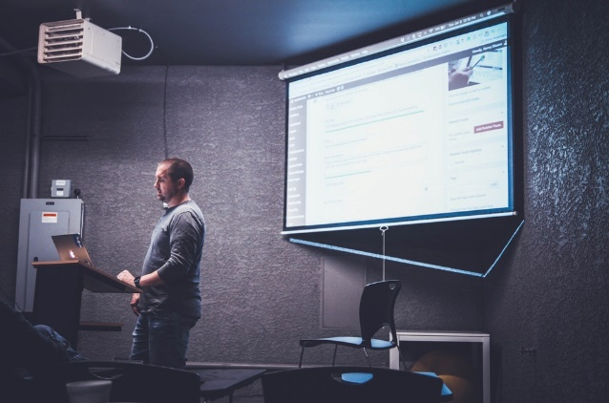
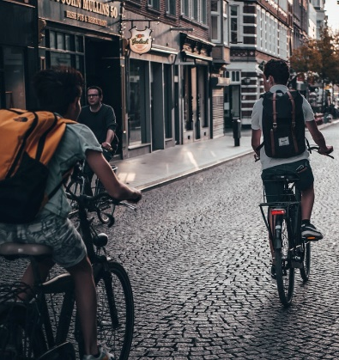
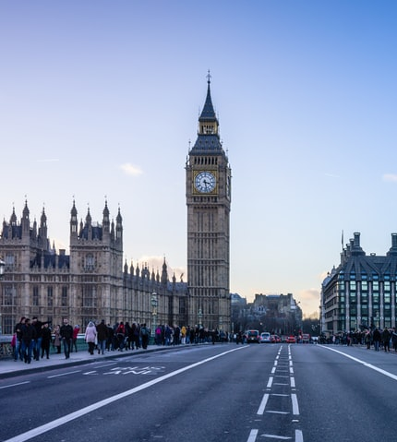

Section 4
Dossier of My Work

Slide 42

4
Dossier: Introduction
My Dossier is the section where you select and summarise examples of your best work. If you want more space, you can copy and paste the blank pages with the tables. It’s recommended to select 2 or 3 tasks per chapter with different types of files:
- The articles or texts that helped you write an email, a
text, answer questions,
a presentation, etc.
- Letters, emails, etc.
- Texts on particular topics.
- Photographs.
- Evaluated or revised work.
- Audio and video recordings.
- A personal word list.
- Examples of any reading.
- Reflections on experiences.
- Others.
Mi Dossier es la sección donde seleccionas y resumes ejemplos de tu mejor trabajo. Si deseas más espacio, puedes copiar y pegar las páginas en blanco con las tablas. Se recomienda seleccionar 2 o 3 tareas por capítulo con diferentes tipos de archivos:
- los artículos o textos que te ayudaron a escribir un correo, un
texto, responder preguntas, una presentación, etc.
- Cartas, correos electrónicos, etc.
- Textos de temas en particular.
- Fotografías.
- Trabajos evaluados o revisados.
- Grabaciones de audio y video.
- Una lista de palabras.
- Ejemplos de cualquier lectura.
- Reflexiones sobre experiencias
- Otros.

Slide 43
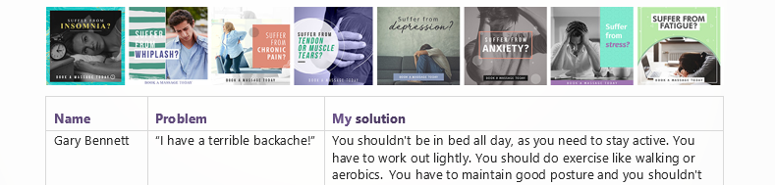
4
Dossier: Adding Work
In the column Name you have to mention the name of the task. In the column Description, you have to write a short description of the task.
In the column My Performance, add a description of your completion of the task. Finally, in the column Files, you can include screenshots of your work and links to your files, recordings or videos, etc.
En la columna Nombre agrega el nombre del trabajo. En la columna Descripción escribe una breve descripción de la tarea.
En la columna Mi Desempeño describe cómo fue tu desempeño/esfuerzo al realizar la tarea. Finalmente, en la columna Archivos puedes agregar capturas de pantalla de tu trabajo y enlaces a tus archivos, grabaciones o videos.
Name / Nombre | Description / Descripción | My Performance / Mi Desempeño
“Advice, Please!” | To read and offer solutions to medical problems. | Good: I used all the modal verbs in my answers.
Files / Archivos
Link to the original document: https://drive.google.com/file/d/1HLKbEQAX88bjcYPT9XVUEnfqe6G0npwG/view?usp=sharing

Slide 44







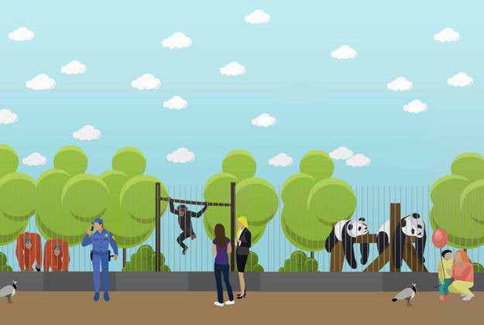

4
Dossier: Story Summary – Book IV
Chapter IX: "Back to the Future"
Chapter XIII: “Artificial Intelligence”
You flashback to the end of Book III, where you applied for the chance to finish the semester in King’s College London (KCL). This wasn’t in your original plans but ´London’s Calling’, so - who could resist a trip like this?…
In Chapter XIII, you’ll explore the benefits and dangers of technology and artificial intelligence at London Tech Week, where you’ll also get the chance to meet ASIMO, one of the world’s most advanced robots.
Chapter X: “Notting Hill”
Chapter XIV: “Platform 9 ¾”
In this chapter, your host family will take on a small tour of local area, in which you’ll get to know more about the parents William and Anna, as well as Hampstead Heath, a huge natural area in London, protected by law.
Your tutor asks you to explore a unique place of interest and write a report on your experience. So, you decide to take a trip to this magical part of London King’s Cross station- Platform 9 ¾ from the Harry Potter series.
Chapter XI: “Horrible Histories”
Chapter XV: “Skyfall”
You’ll get to know some of the major political and historical players that shaped London, as you experience an open-top bus tour of some the most fascinating sights, in order to learn about England’s Horrible Histories.
You’ve got one free day remaining and want to use it wisely. So, you decide to maximise your places to see and spot your new school at the same time. How? On the London Eye, the world’s largest observation wheel, located by the River Thames and Big Ben.
Chapter XII: “Zootopia”
Chapter XVI: “King's College London”
In the final chapter of Part I, you’ll take a fascinating trip around the iconic setting of London Zoo. You’ll tackle and talk about complex topics such as endangered species, animal well-being and scientific study.
You’ll take a tour of King's College London, in order to learn more about the history of higher-education and the royal family. You’ll look back on your time in London and make plans for your next amazing adventure in Sydney, Australia.

Slide 45
4
4
Dossier: Resumen de la historia - Libro IV
Capítulo IX: "Back to the Future"
Capítulo XIII: “Artificial Intelligence”
Vuelves al final del Libro III, en donde aplicaste para terminar el semestre en el King's College London (KCL). Esto no estaba en tus planes originales, pero si ‘Londres está llamando’, ¿quién podría resistirse a un viaje como éste?...
En el capítulo XIII, explorarás los beneficios y peligros de la tecnología y la inteligencia artificial en el evento ‘London Tech Week’, en el que tendrás la oportunidad de conocer a ASIMO, uno de los robots más avanzados del mundo.
Capítulo X: “Notting Hill”
Capítulo XIV: “Platform 9 ¾”
En este capítulo, tu familia anfitriona realizará un pequeño recorrido por el área local, en el que podrás conocer más sobre los padres William y Anna, así como Hampstead Heath, una enorme área natural en Londres, protegida por la ley local.
Tu tutor pide que explores un lugar único de interés personal y que escribas un informe sobre tu experiencia. Así que, decides hacer un viaje a esta parte mágica de la estación London King's Cross- Plataforma 9 ¾ de la serie de Harry Potter.
Capítulo XI: “Horrible Histories”
Capítulo XV: “Skyfall”
Conocerás a algunos de las principales figuras políticas e históricas que formaron Londres, mientras experimentas un recorrido en autobús abierto por los lugares más fascinantes para aprender las Historias Horribles de Inglaterra.
Te queda un día libre y quieres usarlo sabiamente. Entonces, decides maximizar los lugares para ver y localizar tu nueva escuela al mismo tiempo. ¿Cómo? En el London Eye, la rueda de observación más grande del mundo, situada junto al río Thames.
Capítulo XII: “Zootopia”
Capítulo XVI: “King's College London”
En el capítulo final de Parte I, harás un fascinante viaje por el emblemático entorno del Zoológico de Londres, en donde abordarás temas complejos como las especies en peligro de extinción, el bienestar animal y el estudio científico.
Harás un recorrido por King's College London, con el fin de aprender más sobre la historia de la educación superior y la familia real de Inglatera. Reflexionarás sobre tu estancia en Londres y harás planes para tu próxima aventura asombrosa en Sídney, Australia.

Slide 46

4
Dossier: "Back to the Future“ (IX)
Learning Outcomes
Storyline: You wake up suddenly on a transatlantic flight and flashback to the end of Book III, ‘The Big Apple’. After your final presentation, you applied for the chance to finish the semester at King’s College London (KCL). This wasn’t in your original plans but, as Doris Day sang in the Alfred Hitchcock movie ‘The Man Who Knew Too Much’: “Qué será, será … Whatever will be, will be … The future’s not ours to see … Qué será, será” … And after all, ‘London’s Calling’, so - who could resist a trip like this?…
Speaking
I can:
Make predictions.
Make offers and requests.
Discuss about future plans.
1. Talking about nature and pollution.
Listening
Use of English
1. A song for change: to listen and identify future events.
Future with ‘will’ and present continuous.
Use of ‘be able to’.
Modal verb ‘should’.
Reading
Vocabulary
In the future: identify future events with ‘will’.
Times are changing: read an article about natural disasters.
Time to make a change: read about environment activists.
Nature and pollution.
Natural disasters.
Writing
Pronunciation
An English future: to write about future plans.
What the future holds: to make predictions.
1. A song for change: to listen to future actions with ‘will’.

Slide 47
4
4
Dossier: "Back to the Future“ (IX)
Name / Nombre | Description / Descripción | My Performance / Mi Desempeño
- | - | -
Files / Archivos I

Slide 48
4
4
Dossier: "Back to the Future“ (IX)
Name / Nombre | Description / Descripción | My Performance / Mi Desempeño
- | - | -
Files / Archivos II

Slide 49


4
Dossier: “Notting Hill“ (X)
Learning Outcomes
Storyline: Have you ever wanted to visit the location of a film? Or wondered - ‘What happened next?’ … In this chapter, you’ll learn more about your host family William and Anna, as well as Hampstead Heath, a huge natural area protected by local law. You’ll discover this place in popular culture and its appearances in the novel Dracula, the film Notting Hill and a radio series of Sherlock Holmes. Speaking of detective work, William and Anna do seem familiar. Perhaps you have seen them before, after all ….
Speaking
I can talk about actions at different moments in the future and
predict events in the future
Notting Hill: to read out loud a letter
Listening
Use of English
Planning a trip: to listen to a conversation about plans in the future
The Fortune Teller: listen to predictions in the future
Going to: future
Will: future
May and Might: future
Reading
Vocabulary
Quiz: do a personality quiz about where you will go.
Jobs in the future: to read about job skills for the 21st century
Expressions of probability
Writing
Pronunciation
Our Trip: to write about Abigail & Summer’s plans
The Fortune Teller: to write predictions about some events
Strong and Weak vowels

Slide 50
4
Dossier: “Notting Hill” (X)
Name / Nombre | Description / Descripción | My Performance / Mi Desempeño
- | - | -
Files / Archivos I

Slide 51
4
4
Dossier: “Notting Hill” (X)
Name / Nombre | Description / Descripción | My Performance / Mi Desempeño
- | - | -
Files / Archivos II

Slide 52
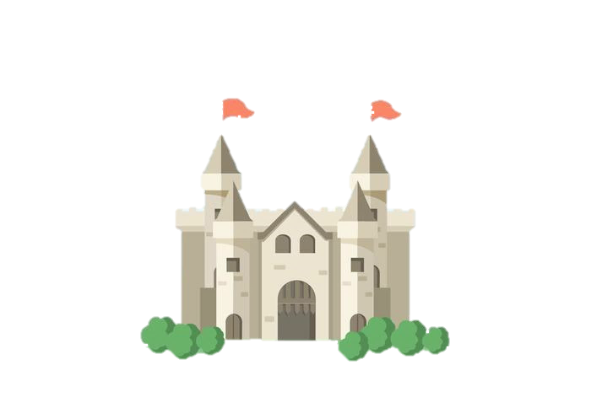



4
4
Dossier: “Horrible Histories” (XI)
Learning Outcomes
Storyline: “All the world’s a stage, and all the men and women merely players …” William Shakespeare, from As You Like It. You’ll get to know the major players that shaped London and England, as you experience an open-top bus tour of the most fascinating sights in the city. After seeing St. Paul’s Cathedral, the Houses of Parliament and the Tower of London, you’ll have some Horrible Histories to talk about, as well as your own unique stories and experiences …
Speaking
I can express possibility, ability, prohibition obligation.
Discuss people’s personality and behavior. Talk about feelings and reactions.
Talking about feelings and reactions.
Discussing people’s personality and behavior.
Listening
Use of English
This Modern Love: to listen to a podcast about relationships.
Modal verbs: may, might, shall.
Expressions using ‘How…’.
Reading
Vocabulary
Listen to your emotions: to read an article about dealing with emotions.
Feelings and emotions.
Personality and behavior.
Relationships.
Writing
Pronunciation
Dealing with emotions: possibilities & suggestions with modal verbs.
Modern Relationships: to write about the use of online dating websites.
Say it one more time: identify vowel sounds and syllables.

Slide 53
4
4
Dossier: “Horrible Histories” (XI)
Name / Nombre | Description / Descripción | My Performance / Mi Desempeño
- | - | -
Files / Archivos I

Slide 54
4
4
Dossier: “Horrible Histories” (XI)
Name / Nombre | Description / Descripción | My Performance / Mi Desempeño
- | - | -
Files / Archivos II

Slide 55

4
4
Dossier: “Zootopia” (XII)
Learning Outcomes
Storyline: On a visit to London Zoo in 1842, Queen Victoria worriedly said: "The orang-outang is too wonderful… he is frightfully, and painfully, and disagreeably human.". A lot has changed since Victorian England: with modern values, zoos have transformed from places of spectacle, to sanctuaries of conservation & animal welfare.
In the chapter, you’ll take a fascinating trip around this iconic setting, then take on the complex topics of endangered species, animal well-being and scientific study.
Speaking
I can talk about hypothetical situations in the present or the future.
Zootopia: to write and read a report.
Listening
Use of English
Count on me: to practice listening comprehension
0 and 1st conditional
Reading
Vocabulary
Endangered Animals: read an article about nature in Mexico
Are zoos a good thing?: read an article about the pros and cons of animals in captivity
Animals- Vocabulary related to nature: habitats
Vocabulary to express cause and effect
Expressions: give opinions
Writing
Pronunciation
Life Dilemmas: to write about dilemmas using the conditionals.
In my opinion: to express opinion on different topics
Syllable stress

Slide 56
4
Dossier: “Zootopia” (XII)
Name / Nombre | Description / Descripción | My Performance / Mi Desempeño
- | - | -
Files / Archivos I

Slide 57
4
Dossier: “Zootopia” (XII)
Name / Nombre | Description / Descripción | My Performance / Mi Desempeño
- | - | -
Files / Archivos II

Slide 58

4
4
Dossier: “Artificial Intelligence” (XIII)
Learning Outcomes
Storyline: Technology has become an integral part our lives, pushing the boundaries of human innovation and enabling us to access ever more information. But to quote the Norwegian internationalist Christian Lous Lange: “Technology is a useful servant but a dangerous master.”. We will also consider the dangers of over-dependence on our devices. Get ready to explore these topics at London Tech Week, where you’ll meet ASIMO, one of the world’s most advanced robots.
Speaking
I can:
Discuss past experiences.
Talk about the use of social networks. Write about an exciting experience.
Ask ASIMO: to answer and ask questions about past experiences.
To talk about experiences you have or haven’t done.
Listening
Use of English
The present is never perfect: to listen to different language learning experiences.
One moment in time: listen about past experiences.
Adverbs ‘already’, ‘still’, ‘yet’.
Present Perfect.
Use of ‘since’ and ‘for’.
Regular and irregular verbs.
Reading
Vocabulary
Expectations: read about students’ expectations.
Ordinary, extraordinary: read about exploits.
Exploits and impressive acts.
Technology.
Accomplishments.
Writing
Pronunciation
Ask ASIMO: to make questions using Present Perfect.
Future plans: to write about plans for the future.
Saying the date.

Slide 59
4
Dossier: “Artificial Intelligence” (XIII)
Name / Nombre | Description / Descripción | My Performance / Mi Desempeño
- | - | -
Files / Archivos I

Slide 60
4
4
Dossier: “Artificial Intelligence” (XIII)
Name / Nombre | Description / Descripción | My Performance / Mi Desempeño
- | - | -
Files / Archivos II

Slide 61

4
4
Dossier: “Platform 9 ¾” (XIV)
Learning Outcomes
Storyline: Finally, Uncle Vernon spoke. “Funny way to get to a wizards’ school, the train. Where is this school, anyway?” “I don’t know,” said Harry. “I just take the train from platform 9 ¾ at 11 o’clock.” Harry Potter and the Philosopher's Stone
Your tutor sets you the first assignment: to explore a unique place of interest and write a report on your experience. So, you think: “what could be more unique than a trip to this magical part of London King’s Cross station?”
Speaking
I can talk about hypothetical situations, discuss money and related problems. I can report what other people said.
Platform 9 ¾: to report what other people said.
Listening
Use of English
Can’t buy me love: a listening practice
SUVRadio.com: to listen a podcast about money and happiness
Going to: future
Present Perfect
Would
Reported Speech
Reading
Vocabulary
What a problem…: an article about saving tips
Red Nose Day: an article about this British NGO
Money: vocabulary, collocations and phrasal verbs
Writing
Pronunciation
Moneytalks: to write a text to give solutions to different problems.
Reading out loud

Slide 62
4
4
Dossier: “Platform 9 ¾” (XIV)
Name / Nombre | Description / Descripción | My Performance / Mi Desempeño
- | - | -
Files / Archivos I

Slide 63
4
Dossier: “Platform 9 ¾” (XIV)
Name / Nombre | Description / Descripción | My Performance / Mi Desempeño
- | - | -
Files / Archivos II

Slide 64

4
Dossier: “Skyfall” (XV)
Learning Outcomes
Storyline: You have one free day remaining and want to use it wisely. So, you decide to maximise the places to see and spot your new school at the same time. How? On the London Eye… The world’s largest observation wheel slowly turns above the River Thames and offers you the perfect opportunity to do some sight-seeing from the sky. Fatefully named Skyfall, the title of the 2012 James Bond film, Chapter VX will help to make predictions and speculate on your time as a student.
Speaking
I can:
Talk about my interests.
Use indefinite pronouns.
Reviews: to practice and record linking words in sentences.
To talk about your likes and dislikes.
Listening
Use of English
Telly or no telly? to listen to a podcast about people’s likes and dislikes.
A summer full of festivals: listen to a recording about Glastonbury festival.
Indefinite pronouns.
Adjectives.
Adverbs: ‘also’, ‘however’, ‘quiet’, ‘really’, ‘so’.
There is / There are
Reading
Vocabulary
An invitation for you: to identify the parts of an invitation.
I survived Glastonbury: read a review about an event.
Likes and dislikes.
Arts and media.
Leisure activities.
Writing
Pronunciation
Survivor: to write a review about an event you attended.
On demand: to write about your likes and dislikes.
Linking words

Slide 65
4
Dossier: “Skyfall” (XV)
Name / Nombre | Description / Descripción | My Performance / Mi Desempeño
- | - | -
Files / Archivos I

Slide 66
4
4
Dossier: “Skyfall” (XV)
Name / Nombre | Description / Descripción | My Performance / Mi Desempeño
- | - | -
Files / Archivos II

Slide 67

4
Dossier: “King's College London” (XVI)
Storyline: It’s time for your first day at King’s College London (KCL), one of the oldest educational institutions in England. Founded in 1829 with the help of King George IV, this University has 12 Nobel laureates among its alumni and staff.
You’ll learn more about the history of higher-education and reflect on the skills required in the modern work market. Finally, you’ll look back on your time in London and make plans for your next amazing adventure in Sydney, Australia.
Learning Outcomes
Speaking
I can talk about the TV and film industry.
I can discuss about current issues such as pollution and climate change.
-
Listening
Use of English
Survival: practice listening comprehension
The Ultimate Fight: listen to a podcast about celebrities who are climate activists
Going to: future
Present Perfect
Reading
Vocabulary
The Future of Entertainment: to read an article about the future of TV and film industry
Show business: TV programs. Vocabulary to write a movie review
Vocabulary related to nature and climate change.
Writing
Pronunciation
King’s College London: to write about goals accomplished
Rhythm in speaking

Slide 68
4
4
Dossier: “King's College London” (XVI)
Name / Nombre | Description / Descripción | My Performance / Mi Desempeño
- | - | -
Files / Archivos I

Slide 69
4
Dossier: “King's College London” (XVI)
Name / Nombre | Description / Descripción | My Performance / Mi Desempeño
- | - | -
Files / Archivos II

Slide 70
4
Dossier: Other Files
Name / Nombre | Description / Descripción | My Performance / Mi Desempeño
- | - | -
Files / Archivos I

Slide 71
4
Dossier: Other Files
Name / Nombre | Description / Descripción | My Performance / Mi Desempeño
- | - | -
Files / Archivos II

Slide 72


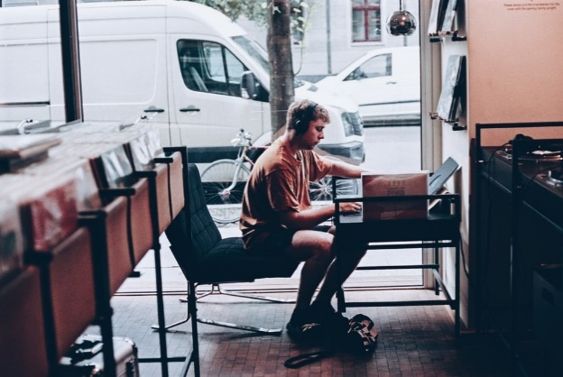


End of My Language Portfolio IV
“Our greatest masterpiece of art is the use of a language to create an entire virtual reality within our mind...” Don Miguel Ruiz, 2012

